Slide 1
Nederlands woordsoorten
Josje Kuenen 2 havo

Slide 2
Overzicht toetsinhoud
grammatica zinsdelen
hoofd- en bijzinnen
woordsoorten
taalkunde: voor– en achtervoegsels
woordenschat

Slide 3
Agenda
Nakijken huiswerk
Literatuur Opdracht boek
Uitleg woordsoorten

Slide 4
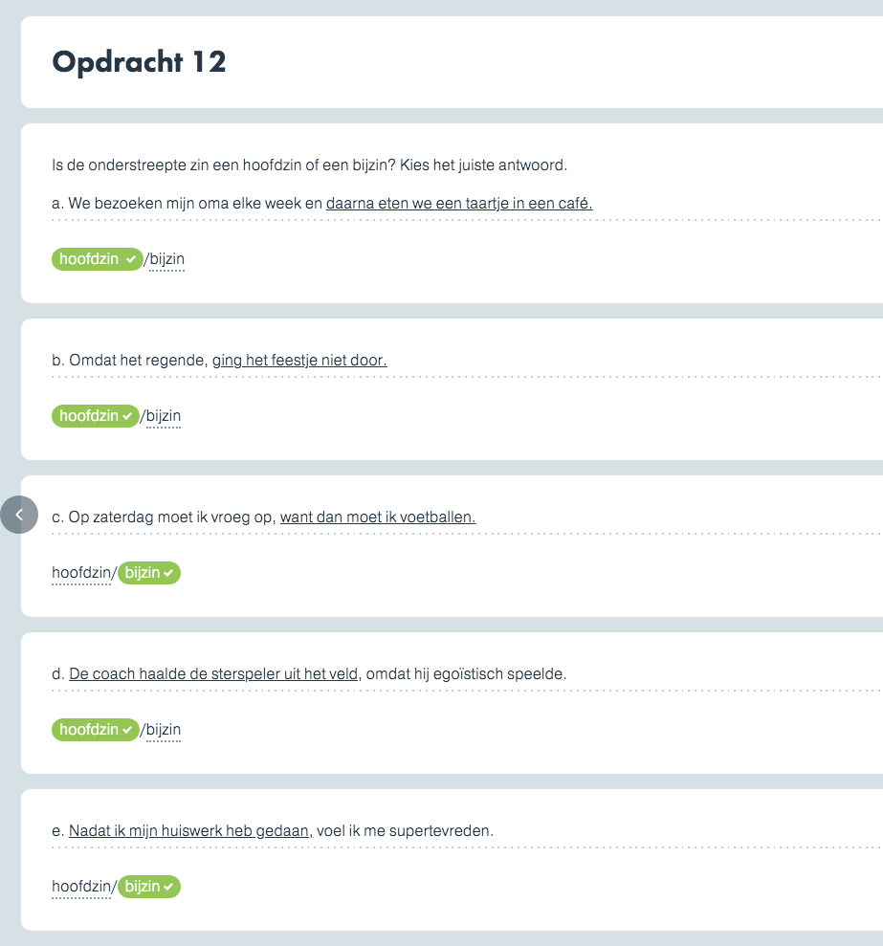
antwoorden
Dit moet hoofdzin zijn.

Slide 5
Antwoorden vervolg
Hoe hij dat gaat doen, is nog geheim. Hoofdzin: (dat) is nog geheim. Bijzin: hoe hij dat gaat doen.
Zij weet niet wat ze mist. Hoofdzin: Zij weet (dat) niet. Bijzin: wat ze mist.
De docent wacht op wie te lang over een oefening heeft gedaan. Hoofdzin: De docent wacht. Bijzin: op wie te lang over een oefening heeft gedaan.
De onderliggende gedachte is dat het milieu er beter van wordt Hoofdzin: De onderliggende gedachte is dat. Bijzin: dat het milieu er beter van wordt.
De docent deelt oefeningen uit zodat je beter in grammatica wordt. Hoofdzin: De docent deelt oefeningen uit. Bijzin: zodat je beter in grammatica wordt.
Het regent, maar ik ga toch fietsen. Hoofdzinnen: het regent en ik ga toch fietsen.
Ik wil jouw mening horen, want jij hebt altijd interessante visies. Hoofdzinnen: Ik wil jouw mening horen en jij hebt altijd interessante visies.
Ga je mee of blijf je thuis? Hoofdzinnen: ga je mee en blijf je thuis.

Slide 6
Verklaar waarom deze titel geen correct Nederlands is
‘Gemeente zegt ik Nederlands leren’
De gemeente zegt dat ik Nederlands moet leren.
Hoofdzin: De gemeente zegt dat.
Bijzin: …dat ik Nederlands moet leren.
Merk op: dat = lv
Dat ik Nederlands moet leren noemen we lijdend voorwerpszin.
Dit hoef je niet voor de toets te weten. Maar leuk toch?!

Slide 7
Kahoot!
https://create.kahoot.it/kahoots/my-kahoots/folder/1cbe86aa-d2ae-4171-9226-08a3bf485b09

Slide 8
literatuuropdracht
Lees een boek c–niveau of hoger
Kies een van de opdrachten van het stencil
Vóór eind november af hebben

Slide 9
Redekundig ontleden – zinsdelen (wat we tot nu toe hebben gedaan)
Tip: de d is een geheugensteuntje
Grammatica
Taalkundig ontleden – woordsoorten (wat we nu gaan doen)

Slide 10
woordsoort | Afkorting | voorbeeld
lidwoord | lw | de, het , een
zelfstandig naamwoord | zn | kapper, tijdschrift, Scheveningen
bijvoeglijk naamwoord | bn | knap, slim, stevig, dromerig, gouden
werkwoord koppelww hulpww zelfstandig werkwoord | ww kww hww zww | zijn, worden, blijven, blijken, lijken, kunnen, mogen, willen werken, kopen spelen
voorzetsel | vz | voor, met , aan, tijdens, in, op, vanwege
voegwoord | vw | en, maar, want, omdat, terwijl, als enz
voornaamwoord persoonlijk vnw bezittelijk vnw aanwijzend vnw vragend vnw | psv bzv avn vrv | ik je, u, hij, haar , het, ons, jullie, hen mijn jouw, je, uw, zijn, haar, onze, uw die, deze, dit , dat, dergelijk, zulk, zo’n wie, wat , welke, wat voor

Slide 11
Waaarom moet je dit weten?
Om geen taalfouten te maken!
Zij heeft me vriend afgepakt.
Ze heeft mijn vriend afgepakt.
Hun hebben een huis van d’r eigen.
Zij hebben een huis van zichzelf.
Die meisje is mooi.
Dat meisje is mooi.
Zie ook: http://jaron.nl/zijhenhun/

Slide 12
Koppelwerkwoorden
(zijn, worden, blijven,
blijken, lijken, heten, schijnen, voorkomen,
dunken)
koppelt eigenschap
= zijn
naamwoordelijk gezegde
Hulpwerkwoorden
(hebben, kunnen, mogen)
helpt, zowel bij wg als bij ng
werkwoordelijk gezegde
actie = doen
zelfstandige
werkwoorden (kopen, fietsen, wandelen)

Slide 13
Nu jullie, wat is KWW, hww en zww?
Ik zal moeten leren voor die toets.
De minister is gek om nog meer te lenen aan KLM.
De leerling heeft moeten corveeën na het 7e uur.
Zij zou ziek kunnen worden.
Zij lijkt een undercover smeris te zijn.

Slide 14
Maken:
Opdracht 4 en 5 p. 63
Opdracht 6 en 7 p. 64

